Slide 1
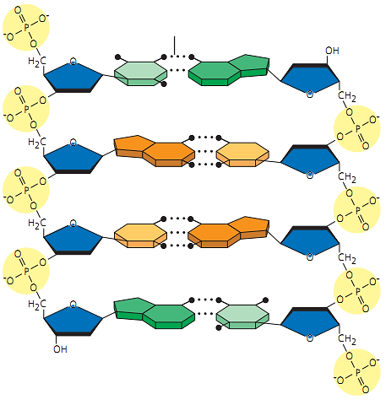
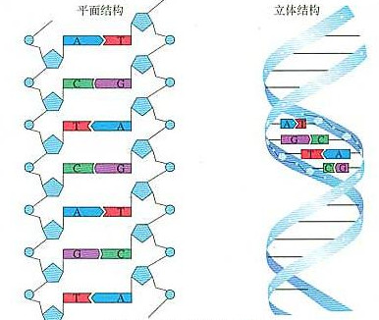
基本单位:
脱氧核苷酸
①由两条反向平行的脱氧核苷酸长链盘旋而成。
②外侧由脱氧核糖和磷酸交替连接构成基本骨架 ，碱基排列在内侧。
③DNA分子两条链上的碱基通过氢键连接成碱基对。
主要特点
双螺旋结构
T A
稳定性
DNA分子结构特性
G C
多样性
C G
特异性
A T

Slide 2

第三章 遗传的分子基础
第三节
遗传信息的传递
--DNA的复制

Slide 3

何谓DNA的复制？
所谓DNA的复制就是指以亲代DNA为模板合成子代DNA的过程，1DNA→2DNA
新产生的DNA分子是一个全新的DNA分子吗？

Slide 4
一、对DNA复制的推测
全保留式 半保留式 混合式

Slide 5
探究DNA的复制过程
实验步骤：
①在氮源为¹⁴N的培养基上生长的大肠杆菌，其DNA分子均为¹⁴N-DNA(对照)
②在氮源为¹⁵N的培养基上生长的大肠杆菌，其DNA分子均为¹⁵N-DNA(亲代)。
③将亲代¹⁵N大肠杆菌转移到含¹⁴N的培养基上，再连续繁殖两代(Ⅰ和Ⅱ)，用密度梯度离心方法分离

Slide 6
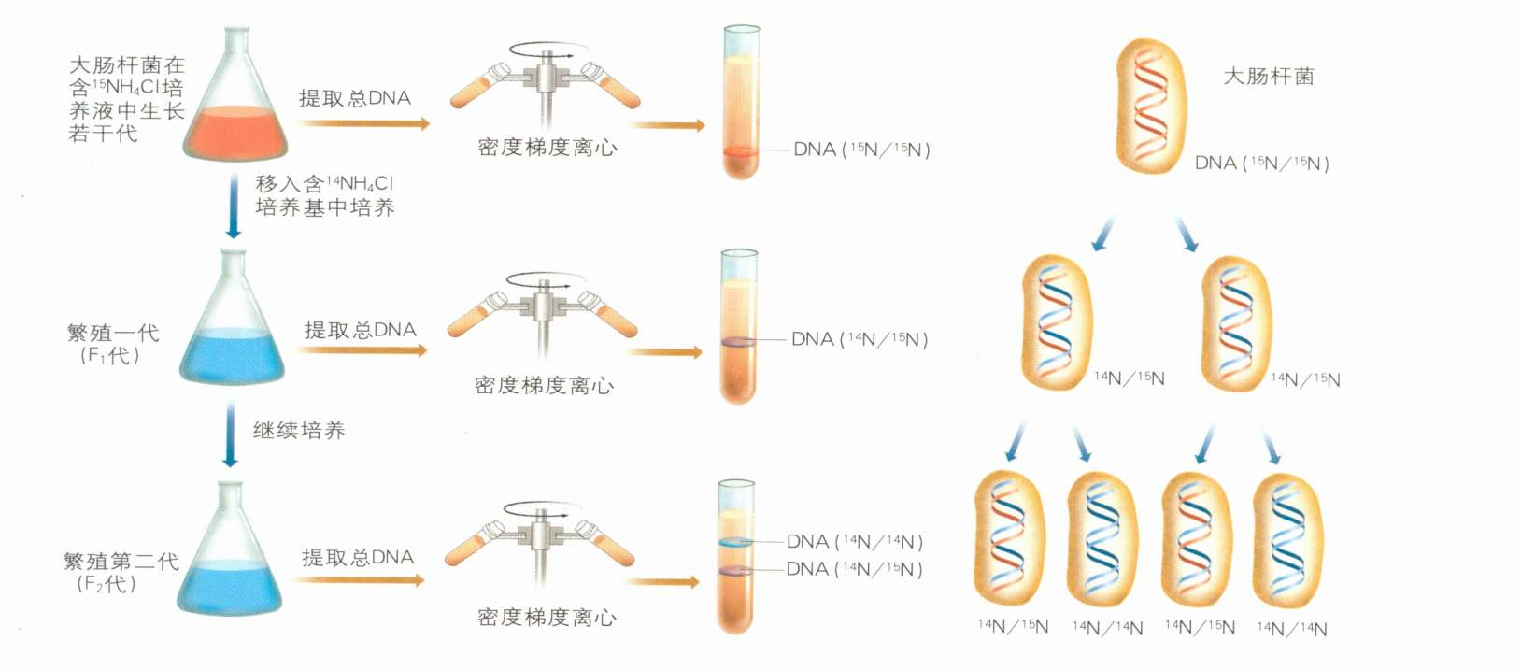
DNA半保留复制的实验证据

Slide 7
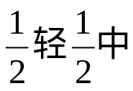
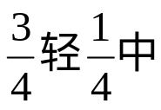
DNA半保留复制的实验证据
预测
世代 亲代 1 2 3
轻
¹⁴N/¹⁴N
中
¹⁵N/¹⁴N
重
¹⁵N/¹⁵N
全重
全中

Slide 8
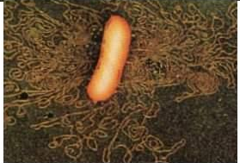
二、DNA复制的条件
1956年美国生物化学家康贝格首次在试管中人工合成了DNA
DNA聚合酶
（酶）
脱氧核苷酸+适量的Mg²⁺的人工合成体系
（原料)
大肠杆菌
DNA不能合成
（能量）
（模板）
保温孵育
ATP +引物——少量DNA
DNA的含量增加
1.为什么要加入DNA聚合酶和4种脱氧核苷酸？
2.加入ATP有什么作用?
3.加入了少量DNA分子才能使DNA的含量增加，说明什么？

Slide 9
三、DNA的复制过程
A、解旋
解旋酶
①氢键断裂，部分双螺旋链解旋
为二条平行双链。
②解开的两条单链叫母链（模板链）。
B、合成子链
DNA聚合酶
相邻脱氧核苷酸的磷酸与脱氧核糖间生成磷酸二酯键
自动生成氢键
C、螺旋化

Slide 10
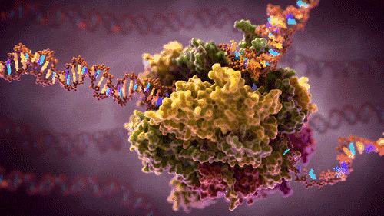
拓展
1.女性子宫肌瘤细胞中最长的DNA分子达36mm，复制速度约为4um/min，但复制过程仅需40min左右即完成。试分析其可能的原因。
2.研究表明，DNA的复制总能准确无误地进行, 其复制过程中出错的概率仅为1/20000。你认为DNA能够准确复制最关键的因素是什么？如果DNA复制发生差错，有可能会带来什么影响或后果？

Slide 11
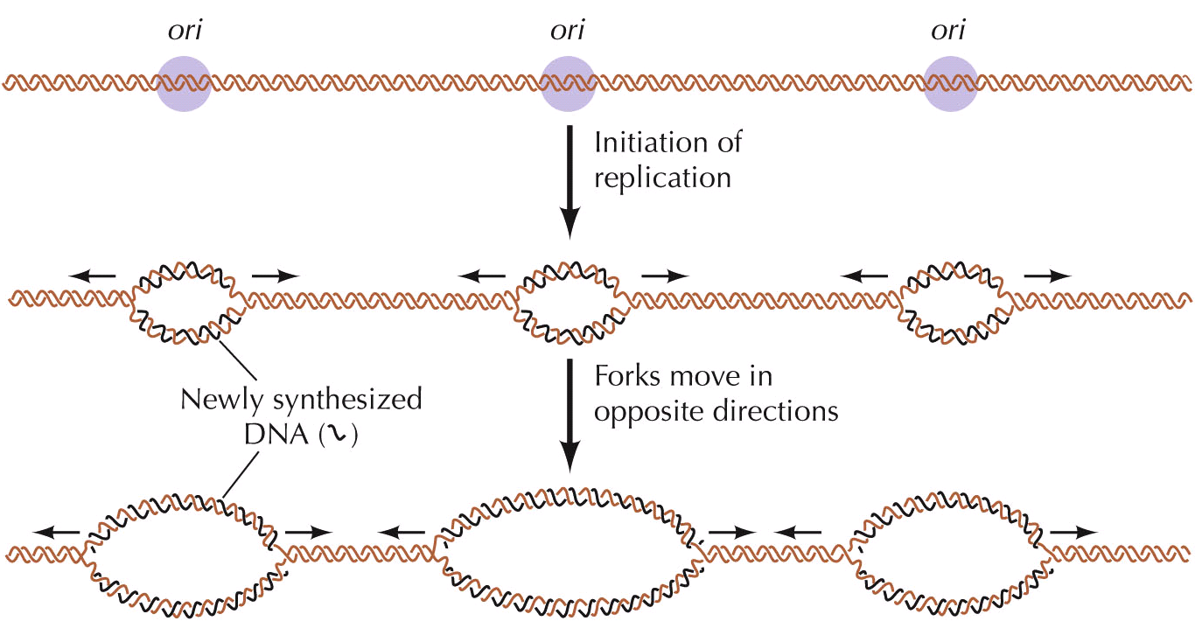
拓展
真核生物复制特点：
多起点复制、双向复制

Slide 12
【小结】
 | DNA复制
时间
场所
条件
原则
特点
结果
意义
有丝分裂的间期 减数第一次分裂前的间期
真核细胞：细胞核（主要）、线粒体、叶绿体
模板、酶、原料、能量等
碱基互补配对原则
半保留复制
边解旋边复制
多起点、双向复制
子链与母链结合，构成两个新的DNA分子
保持了遗传信息的连续性

Slide 13
思维拓展
ＤＮＡ分子复制的计算：1个DNA分子复制n次
（１）DNA分子数和脱氧核苷酸链数
①子代DNA分子数：
2^{n}
②脱氧核苷酸链数:
2^{n+1}
③母链数:
2
④子链数:
2^{n+1} ﹣2
⑤含亲代母链的DNA分子数：
2
⑥不含亲代母链的DNA分子数：
含有子链的DNA分子数：
2^{n}-2
2^{n}

Slide 14
思维拓展
ＤＮＡ分子复制的计算：
（2）消耗的脱氧核苷酸数
若一亲代DNA分子含有某种脱氧核苷酸m个，则经过n次复制后需要消耗该脱氧核苷酸个数为：
m（ 2^{n-}1）

Slide 15
思维拓展
一个DNA的碱基A（T、G、C）占碱基总数的a%，碱基总数为m，连续复制n次后，共需要G（C、A、T）多少个？
解析：先求出亲代DNA中G=C=？每两条新链所必需的鸟嘌呤（G）数等于亲代DNA胞嘧啶（C）数，再求出DNA复制n代后子链数；最后求出DNA连续复制n代后需要鸟嘌呤数。
解：
因为A=ma%，A=T、G=C， A+T= 2ma%，
所以亲代DNA中 G=C=m（1/2﹣ a%），每个子代DNA的鸟嘌呤数等于亲代DNA胞嘧啶数= m （1/2﹣ a%）
DNA复制n代=2^{n}
DNA连续复制n代后需要
鸟嘌呤= 2^{n} m（1/2﹣ a%）－ m（1/2﹣ a%）
答：
DNA连续复制n代后需要鸟嘌呤数是m （2^{n} ﹣1）（1/2﹣ a%）。

Slide 16

D
1. 将单个的脱氧核苷酸连接成DNA分子的主要的酶是（ ）
A、DNA连接酶 B、DNA酶
C、DNA解旋酶 D、DNA聚合酶
2. 1条染色单体含有1个双链的DNA分子，那么，四分体时期中的1条染色体含有（ ）
A、4个双链的DNA分子 B、2个双链的DNA分子
C、2个单链的DNA分子 D、1个双链的DNA分子
3. 以DNA的一条链“－A－T－C－”为模板，经复制后的子链是（ ）
A. “－T－A－G－” B. “－U－A－G－”
C. “－T－A－C－” D. “－T－U－G－”
B
A

Slide 17
已知某DNA分子中含腺嘌呤(A)200个，占全部DNA碱基总数的20%，该DNA连续复制4次，环境中消耗游离的胞嘧啶脱氧核糖核苷酸（C）的数目为( )
A.1600个 B.3200个
C.4500个 D.4800个
C
【解析】
(1)求出该DNA分子中共含有多少个脱氧核糖核苷酸：
200/20%=1000(个)
(2)求出该DNA分子中含有多少个胞嘧啶脱氧核糖核
苷酸：［1000-(200×2)］/2=300(个)
(3)求出复制4次需多少个胞嘧啶脱氧核苷酸：
（2⁴－1）×300=4500(个)

